Slide 1

LOGO
马克华菲 型格
实习总结
汇报人：XXX
实习地点：XXXXXX
实习品牌：马克华菲型格
2013.9.24

Slide 2
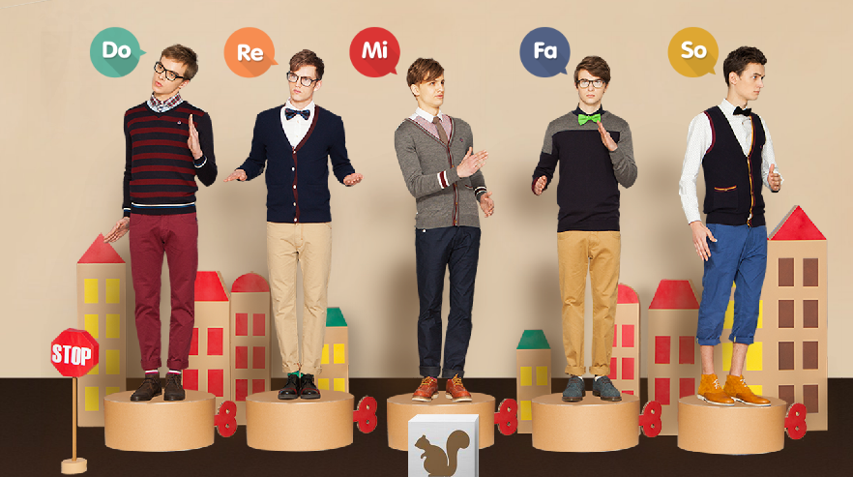
一
工作内容
二
收获与不足
三
问题与疑惑

Slide 3
一
工作内容
二
收获
三
不足
1 品牌知识
2 店铺陈列
3 仓库管理
4 销售
5 营运管理

Slide 4

一
工作内容
LOGO
品牌介绍
1 品牌知识
2 店铺陈列
3 仓库管理
4 销售
5 营运管理
马克华菲是一家注重原创设计的中国时装公司。成立于2001年。
已经延伸发展出5个不同风格不同定位品牌和一家潮流概念集合店，其中包括：
马克华菲新绅士男装（Mark Fairwhale）
马克华菲JEANS男装（FAIRWHALE JEANS）
马克华菲创意都市女装
华菲·型格（Fairwhale SHAKE)
M-Idea Forever和MF ART+概念店

Slide 5

一
工作内容
LOGO
SHAKE
1 品牌知识
2 店铺陈列
3 仓库管理
4 销售
5 营运管理
华菲·型格针对85、90后的young men，以“乐趣·我制造”为品牌核心，传达年轻人热爱改变，潮尚乐趣，型格并重的精神，勾勒专属于年轻特性的崇尚日常造型搭配的男装品牌。
适合人群：17-25岁之间，生活在都市和城镇中，独立、自信、并乐于拥有独特个性的现代年轻男性。 （但是来购买的顾客相当一部分超过25）

Slide 6
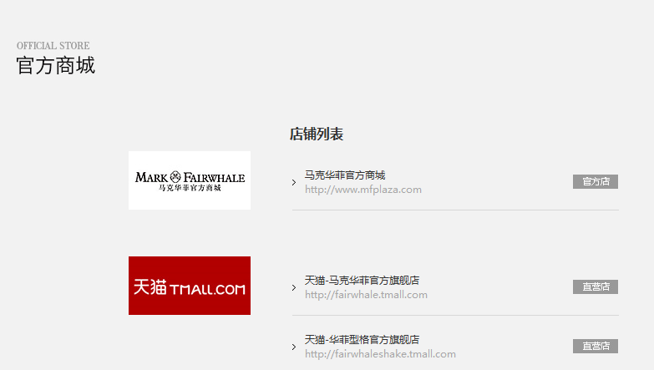
一
工作内容
LOGO
发展趋势
1 品牌知识
2 店铺陈列
3 仓库管理
4 销售
5 营运管理
（1）产品系列加强
（2）电子商务
在天猫 、京东、亚马逊、银泰、王府井、库巴等拥有12家直营店；20家分销店；4家授权店。
（3）回归自然设计
（4）国际化路线

Slide 7
一
工作内容
LOGO
流行趋势
1 品牌知识
2 店铺陈列
3 仓库管理
4 销售
5 营运管理
颜色：酒红色 卡其色
风格：复古风格

Slide 8

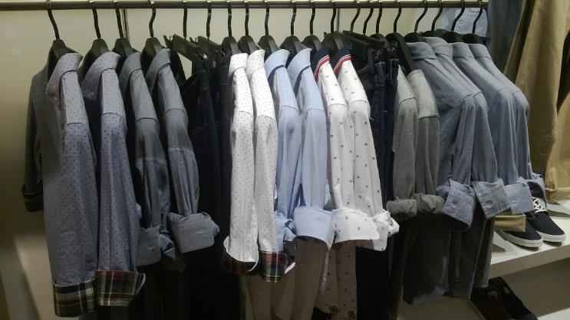
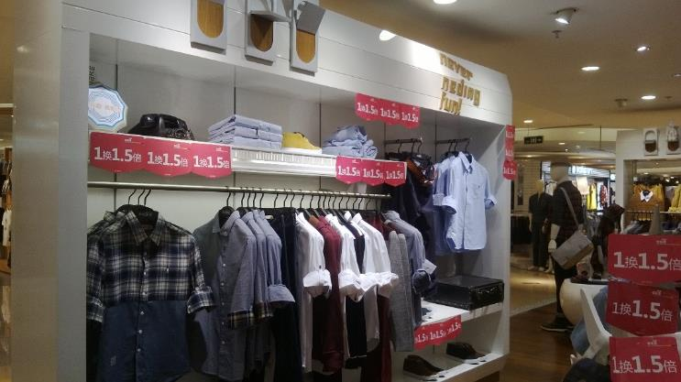
一
工作内容
货架整理
衣服搭配
模特换衣
1 品牌知识
2 店铺陈列
3 仓库管理
4 销售
5 营运管理
1.袖口的特殊处理 2.颜色间隔 由浅至深 3.同种布料陈列一起 4.休闲和学院风分开 5.熨衣服 6.其他原则

Slide 9
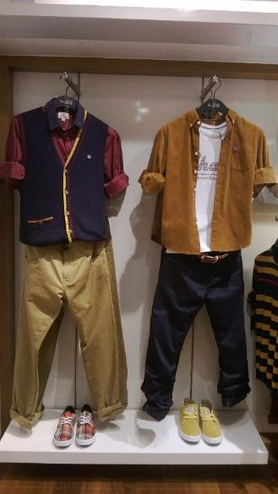
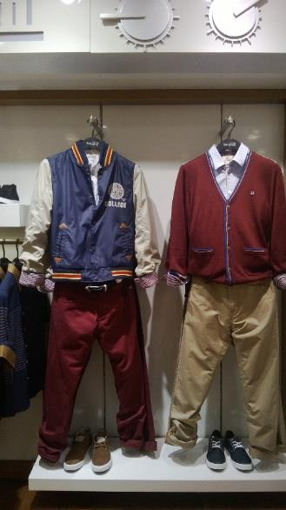
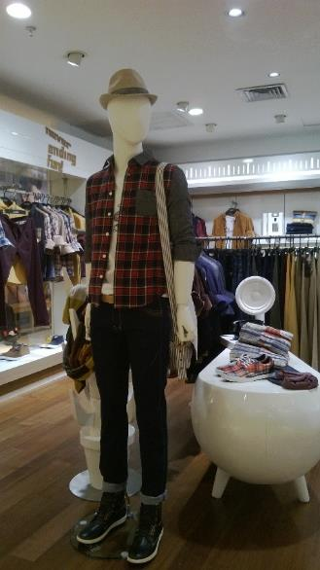
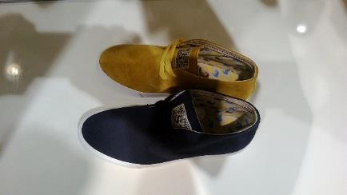
一
工作内容
LOGO
货架整理
衣服搭配
模特换衣
1 品牌知识
2 店铺陈列
3 仓库管理
4 销售
5 营运管理
马克华菲型格的衣服注重成套搭配，以利于展示美观和连带销售。

Slide 10
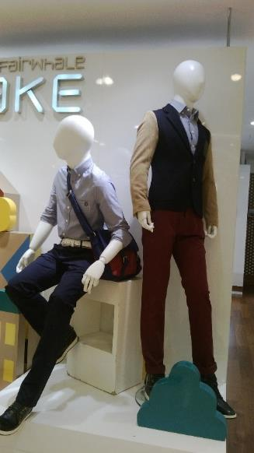
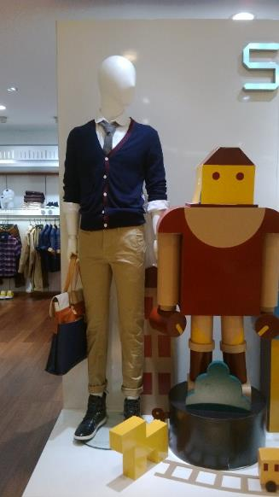

一
工作内容
LOGO
货架整理
衣服搭配
模特换衣
1 品牌知识
2 店铺陈列
3 仓库管理
4 销售
5 营运管理
看似简单的模特换衣却蕴含大学问

Slide 11
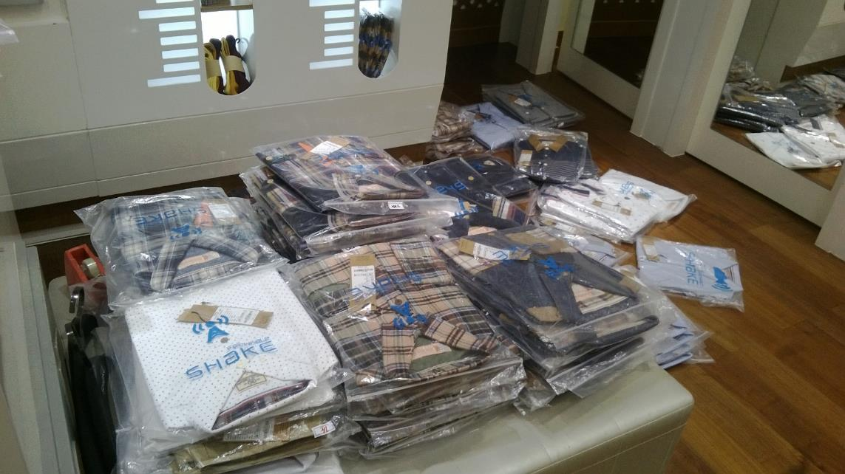
一
工作内容
LOGO
（1）编号归类摆放
1 品牌知识
2 店铺陈列
3 仓库管理
4 销售
5 营运管理
仓库8S管理
编号，归类，整齐摆放，便于查找

Slide 12
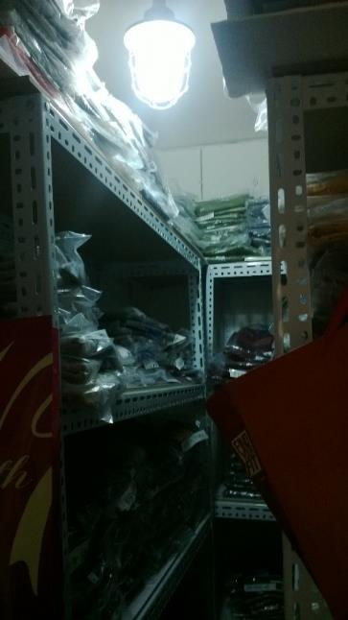
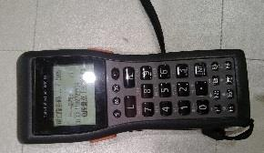
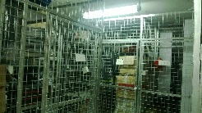
一
工作内容
LOGO
（2）盘点
1 品牌知识
2 店铺陈列
3 仓库管理
4 销售
5 营运管理
扫描枪
（1）扫描枪扫描（2）数据传入电脑
（3）对盘点（有专门的软件）
（4）封账
（5）多了充公/少了员工赔

Slide 13
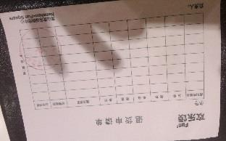
一
工作内容
LOGO
（3）调拨与出入库
1 品牌知识
2 店铺陈列
3 仓库管理
4 销售
5 营运管理
一次性入库150件左右，入库不需填写单据；一次性调货384件，自动加班完成任务，出库需要填写退货申请单并需当值楼层经理签字。

Slide 14
一
工作内容
LOGO
接待八步曲
1.迎宾 “hello，shake，进来挑选一下。”
2.开场 （消除隔阂）
（1）赞美 （2）自我介绍 （3）以促销活动开场
3.询问 “先生您想要上衣还是裤子”
4.产品介绍 “这是我们的最新款”
5.鼓励试穿 “我拿一件您试穿一下吧”
6.异议处理，连带销售 在试上衣时：“我给您拿条裤子，您看下搭配效果”
7.结束销售 开单、收票
8.送宾 “ 慢走，欢迎再来马克华菲”
1 品牌知识
2 店铺陈列
3 仓库管理
4 销售
5 营运管理

Slide 15
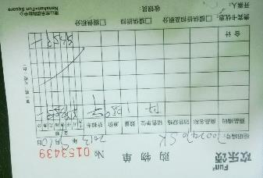
一
工作内容
LOGO
开单/调账
包括正价、打折、活动、退换货等情况开单
1 品牌知识
2 店铺陈列
3 仓库管理
4 销售
5 营运管理

Slide 16
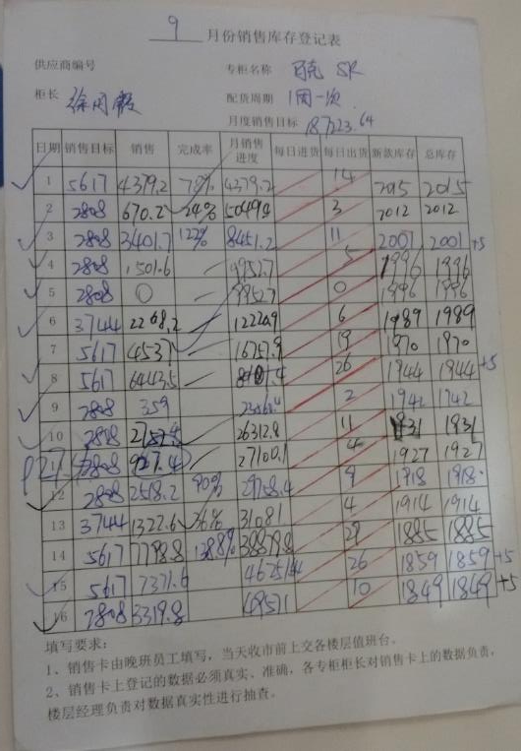
一
工作内容
LOGO
销售卡的填写
销售卡包含内容：销售目标、销售额、销售完成率、月销售进度、每日进/出货、新款库存和总库存。
可利用销售卡进行初步的分析。
1 品牌知识
2 店铺陈列
3 仓库管理
4 销售
5 营运管理

Slide 17
一
工作内容
LOGO
专柜折扣活动编码
一般专柜包括两套编码：日常编码（7002470）和特殊活动编码（7002472）
特殊活动编码申请，专柜若有自己公司的活动，需要做特殊活动的需要向欢乐颂申请特殊活动编码。
1 品牌知识
2 店铺陈列
3 仓库管理
4 销售
5 营运管理

Slide 18

一
工作内容
LOGO
1 品牌知识
2 店铺陈列
3 仓库管理
4 销售
5 营运管理
列席晨会与晚会
全场巡视
帮助登记信息

Slide 19
一
工作内容
二
收获与不足
三
问题与疑惑
1.收获
2.不足

Slide 20

收获
1.知品牌
2.有效沟通
3.厚脸皮
4.平常心和不甘心
5.信心来源于专业
6.初探营运

Slide 21

不足
1.信心丢失于未熟记商品
2.态度方向有偏差、未重销售
3.分析没有深入

Slide 22
一
工作内容
二
收获与不足
三
问题与疑惑

Slide 23


1
XXXXXXX
XXXXXXXXXXXXXXXXXXXXXXXXXXXXXXXXXXXXXXXXXXXXXXXXXXXXXXXXXXXXXXXXXXXXXXXXXXXXXXXXXXXXXXXXXXXXXXXXXXXXXXXXXXXXXX

Slide 24

2
XXXXXXXXXXXXX
XXXXXXXXXXXXXXXXX

Slide 25

3
XXXXXXX
XXXXXXXXXXXXXXXXXXXXXXXXXXXXXXXXXXXXXXXXXXXXXXXXXXXXXXXXXXXXXXXXXX

Slide 26

谢谢大家！
敬请领导批评指导！

